Slide 1
大实验

Slide 2
题目一：简化版火车票预订系统
基本功能
  普通用户
  用户管理：注册与登录
  查询：车次信息、余票信息等
  订单管理：订票、退票、查看订单
  铁路管理人员
  车次管理：添加、修改和删除车次信息
附加功能（选作）
  分析系统使用过程中可能出现的数据不一致问题，设计并实现解决方案（用事务）

Slide 3
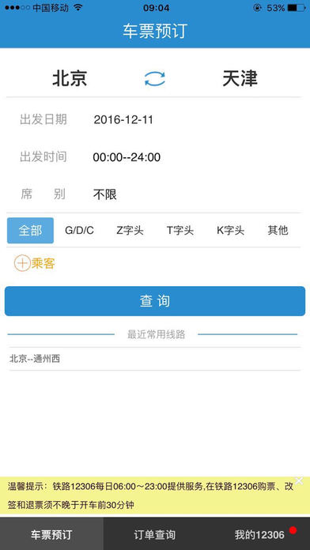
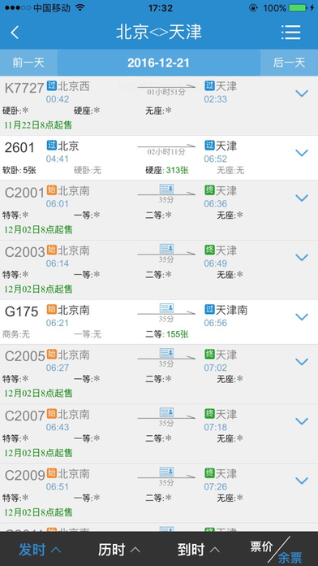
参考：12306网站或APP

Slide 4
题目二：简化版微信
基本功能
  用户和消息管理
    用户注册、登录
    添加、删除和查看好友
    向好友发消息、查看别人发的消息
  发布和阅读
    发朋友圈文章
    查看朋友圈里别人的文章
附加功能（选作）
  朋友圈评论和点赞
    评论和点赞别人的朋友圈文章
    查看别人对自己文章的评论和点赞
  带图片的朋友圈文章

Slide 5
工具
编程语言
  Java（推荐）、C/C++、C#、PHP。。。
数据库
  SQL Server、MySQL
连接方式
  JDBC（推荐）、QtSql（C++）、SQLAPI++（C++）。。。
界面
  Swing/AWT（推荐）、QT（C++）、命令行。。。

Slide 6
要求
选做（有加分）
  分组：1~3人
  限10组，按报名先后
  不要求界面精美，要求设计合理的表结构完成相应功能
提交
  实验报告、源程序
  课堂讲解和演示
截止时间
  邮件报名：12月4日
    发邮件到老师邮箱：xiaoda99@gmail.com
  完成：倒数第2次课前

Slide 7
大实验
实验报告和课堂讲解要求
  需求分析（实现哪些功能）
  数据库设计（概念结构、逻辑结构）
  实现方法（各功能怎样实现为SQL操作）
  遇到的问题和解决方法
加分（3~8分）
  要求：独立完成、程序能跑、实现基本功能
  依据：选题、完成情况、分组人数

Slide 8
小报告（6~9分钟）
题目（二选一）
  No SQL数据库简介
  数据挖掘简介
吸引人的ppt
  通俗易懂、简洁生动
  结合实例
  图片、动画、视频
  。。。
加分
  条件：投票评选第1（每个题目各选一个）

